Slide 1
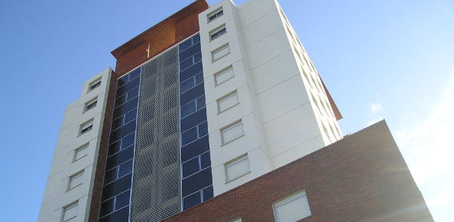
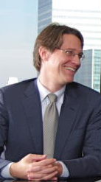
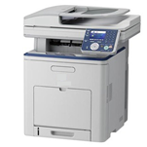
導入事例０１
「○○型複合機 ＡＢＣ－Ｘ０１」
東京都千代田区
株式会社ＡＡＡ
ＰＯＩＮＴ
医療機関向けに○○○を製造、販売されている株式会社ＡＡＡさんでは、毎月多くの会議が行われ、総務部員の方が前日徹夜になることもありました。今回ご導入いただいた後は作業効率が上がっただけでなく資料締め切り時間も遅らせることができ全国の支社からも絶賛されたそうです。
２年前に購入した時点とは性能が数十倍に進化していて
もっと早く導入しておけばと思いました。
株式会社ＡＡＡ
執行役員 総務部長
○○○○・○○○○ 様
○○○○○○○○○○○○○○○○○○○○○○○○○○○○○○○○○○○○○○○○○○○○○○○○○○○○○○○○○○○○○○○○○○○○○○○○○○○○○○○○○○○○○○○○○○
○○○○○○○○○○○○○○○○○○○○○○○○○○○○○○○○○○○○○○○○○○○○○○○○○○○○○○○○○○○○○○○○○○○○○○○○○○○○○○○○○○○○○
○○○○○○○○○○○○○○○○○○○○○○○○○○○○○○○○○○○○○○○○○○○○○○○○○○○○○○○○○○○○○○○○○○○○○○○○○
○○○○○○○○○○○○○○○○○○○○○○○○○○○○○○○○○○○○○○○○○○○○○○○○○○○○○○○○○○○○○○○○○○○○○○○○○○○○○○○○○○○○○○○○○○
導入機器
導入効果
型番：ＡＢＣ－Ｘ０１
説明○○○○○○○○○○○
○○○○○○○○○○○○○○○○○○○○○○○○○○○○○○○○○○○○○○○○○○○○
説明○○○○○○○○○○○
○○○○○○○○○○○○○○○○○○○○○○○○○○○○○○○○○○○○○○○○○○○○○○○○○○○○○○○○○
スペック表
総括コメント○○○○○○○○○○○○○○○○○○
○○○○○○○○○○○○○○○○○○○○○○○○○○○○○○○○○○○○○○○○○○○

Slide 2
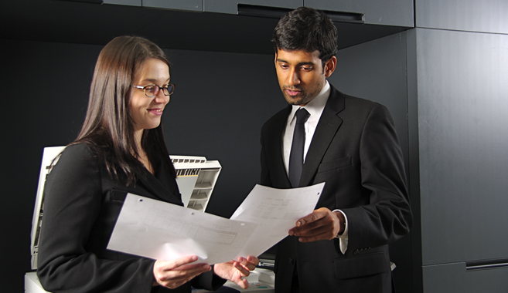
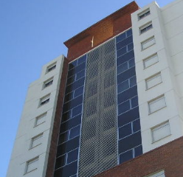
これ一台で雑用が半分くらい減った気がします。
もっと早く導入しておけば良かった。
株式会社ＡＡＡ 様
会議の資料作りで徹夜をしたことも
○○○○○○○○○○○○○○○
－導入のきっかけについて教えてください
当社では、役員会や営業所長会議の度に多くの資料が必要になります。資料のコピーは機密事項ですので、総務部全員で印刷とファイリング作業を行うのですが、ひどい時には徹夜になることも。
たまたまインターネットを見ていた時に広告を目にしてすぐに資料請求をしました。・・・・
○○○○○○○○○○○○○○○○○○○○○○○○○○○○○○○○○○○○○○○○○○○○○○○○○○○○○○○○○○○○○○○○○○○○○○○○○○○○○○○○○○○○○○○○○
○○○○○○○○○○○○○○○○○○○○○○○○○○○○○○○○○○○○○○○○○○○○○○○○
○○○○○○○○○○○○○○○○○○○○○○○○○○○○○○○○○○○○○○○○○
－○○○○○○○○○○○○○○○○○○
○○○○○○○○○○○○○○○○○○○○○○○○○○○○○○○○○○○○○○○○○○○○○○○○○○○○○○○○○○○○○○○○○○○○○○○○○○○○○○○○○○○○○○○○○○
○○○○○○○○○○○○○○○○○○○○○○○○○○○○○○○○○○○○○○○○○○○○○○○○○○○○○○○○○○○○○○○○○○○○○○○○○○○○○○○○○○○○○○○○○○
○○○○○○○○○○○○○○○
－○○○○○○○○○○○○○○○○○○
○○○○○○○○○○○○○○○○○○○○○○○○○○○○○○○○○○○○○○○○○○○○○○○○○○○○○○○○○○○○○○○○○○○○○○○○○○○○○○○○○○○○○○○○○○
○○○○○○○○○○○○○○○○○○○○○○○○○○○○○○○○○○○○○○○○○○○○○○○○○○○○○○○○○○○○○○○○○○○○○○○○○○○○○○○○○○○○○○○○○○
○○○○○○○○○○○○○○○
－○○○○○○○○○○○○○○○○○○
○○○○○○○○○○○○○○○○○○○○○○○○○○○○○○○○○○○○○○○○○○○○○○○○○○○○○○○○○○○○○○○○○○○○○○○○○○○○○○○○○○○○○○○○○○
○○○○○○○○○○○○○○○○○○○○○○○○○○○○○○○○○○○○○○○○○○○○○○○○○○○○○○○○○○○○○○○○○○○○○○○○○○○○○○○○○○○○○○○○○○
○○○○○○○○○○○○○○○○○○○○○○○○○○○○○○○○○○○○○○○○○○○○○○○○○○○○○○○○○○○○○○○○○○○○○○○○○○○○○○○○○○○○○○○○○○
お客様情報
株式会社ＡＡＡ 様
医療機関向けに○○○を製造販売。近年では北米を中心に海外への輸出も行われています。○○○○○○○○
○○○○○○○○○○○○○○○○○○○○○○○○○○○○○○○○○○○○○○○○○○○○

Slide 3
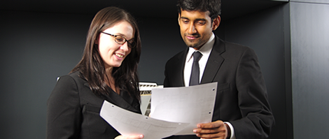
これ一台で雑用が半分くらい減った気がします。
もっと早く導入しておけば良かった。
株式会社ＡＡＡ 様
会議の資料作りで徹夜をしたことも
○○○○○○○○○○○○○○○
－導入のきっかけについて教えてください
当社では、役員会や営業所長会議の度に多くの資料が必要になります。資料のコピーは機密事項ですので、総務部全員で印刷とファイリング作業を行うのですが、ひどい時には徹夜になることも。
たまたまインターネットを見ていた時に広告を目にしてすぐに資料請求をしました。・・・・
○○○○○○○○○○○○○○○○○○○○○○○○○○○○○○○○○○○○○○○○○○○○○○○○○○○○○○○○○○○○○○○○○○○○○○○○○○○○○○○○○○○○○○○○○
○○○○○○○○○○○○○○○○○○○○○○○○○○○○○○○○○○○○○○○○○○○○○○○○
○○○○○○○○○○○○○○○○○○○○○○○○○○○○○○○○○○○○○○○○○
－○○○○○○○○○○○○○○○○○○
○○○○○○○○○○○○○○○○○○○○○○○○○○○○○○○○○○○○○○○○○○○○○○○○○○○○○○○○○○○○○○○○○○○○○○○○○○○○○○○○○○○○○○○○○○
○○○○○○○○○○○○○○○○○○○○○○○○○○○○○○○○○○○○○○○○○○○○○○○○○○○○○○○○○○○○○○○○○○○○○○○○○○○○○○○○○○○○○○○○○○
○○○○○○○○○○○○○○○
－○○○○○○○○○○○○○○○○○○
○○○○○○○○○○○○○○○○○○○○○○○○○○○○○○○○○○○○○○○○○○○○○○○○○○○○○○○○○○○○○○○○○○○○○○○○○○○○○○○○○○○○○○○○○○
○○○○○○○○○○○○○○○○○○○○○○○○○○○○○○○○○○○○○○○○○○○○○○○○○○○○○○○○○○○○○○○○○○○○○○○○○○○○○○○○○○○○○○○○○○
○○○○○○○○○○○○○○○
－○○○○○○○○○○○○○○○○○○
○○○○○○○○○○○○○○○○○○○○○○○○○○○○○○○○○○○○○○○○○○○○○○○○○○○○○○○○○○○○○○○○○○○○○○○○○○○○○○○○○○○○○○○○○○
○○○○○○○○○○○○○○○○○○○○○○○○○○○○○○○○○○○○○○○○○○○○○○○○○○○○○○○○○○○○○○○○○○○○○○○○○○○○○○○○○○○○○○○○○○
○○○○○○○○○○○○○○○○○○○○○○○○○○○○○○○○○○○○○○○○○○○○○○○○○○○○○○○○○○○○○○○○○○○○○○○○○○○○○○○○○○○○○○○○○○
お客様情報
株式会社ＡＡＡ 様
医療機関向けに○○○を製造販売。近年では北米を中心に海外への輸出も行われています。○○○○○○○○
○○○○○○○○○○○○○○○○○○○○○○○○○○○○○○○○○○○○○○○○○○○○

Slide 4
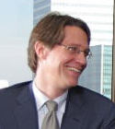
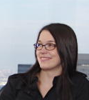
「○○型複合機 ＡＢＣ－Ｘ０１」
株式会社ＡＡＡ 様
会議資料作成の事務コストを削減。総務部員のモチベーションアップにも。
医療機関向けに○○○を製造、販売されている株式会社ＡＡＡさんでは、毎月多くの会議が行われ、総務部員の方が前日徹夜になることもありました。今回ご導入いただいたご担当者様からは「もっと早く導入していれば良かった」と喜びの声をいただきました。
株式会社ＡＡＡ
執行役員 総務部長
○○○○・○○○○ 様
株式会社ＡＡＡ
総務部 シニアマネージャー
○○ ○○○ 様
会議の資料作りで徹夜をしたことも
○○○○○○○○○○○○○○○○○○○○○○○○○○○○○○○○○○○○○○○○○○
○○○○○○○○○○○○○○○○○○○○○○○○○○○○○○○○○○○○○○○○○○○○○○○○○○○○○○○○○○○○○○○○○○○○○○○○○○○○○○○○○○○○○○○○○○
当社では、役員会や営業所長会議の度に多くの資料が必要になります。資料のコピーは機密事項ですので、総務部全員で印刷とファイリング作業を行うのですが、ひどい時には徹夜になることも。
たまたまインターネットを見ていた時に広告を目にしてすぐに資料請求をしました。・・・・
○○○○○○○○○○○○○○○○○○○○○○○○○○○○○○○○○○○○○○○○○○○○○○○○○○○○○○○○○○○○○○○○○○○○○○○○○○○○○○○○○○○○○○○○○
○○○○○○○○○○○○○○○○○○○○○○○○○○○○○○○○○○○○○○○○○○○○○○○○
○○○○○○○○○○○○○○○○○○○○○○○○○○○○○○○○○○○○○○○○○
○○○○○○○○○○○○○○○
○○○○○○○○○○○○○○○○○○○○○○○○○○○○○○○○○○○○○○○○○○○○○○○○○○○○○○○○○○○○○○○○○○○○○○○○○○○○○○○○○○○○○○○○○○
○○○○○○○○○○○○○○○○○○○○○○○○○○○○○○○○○○○○○○○○○○○○○○○○○○○○○○○○○○○○○○○○○○○○○○○○○○○○○○○○○○○○○○○○○○
○○○○○○○○○○○○○○○○○○○○○○○○○○○○○○○○○○○○○○○○○○○○○○○○○○○○○○○○○○○○○○○○○○○○○○○○○○○○○○○○○○○○○○○○○○
○○○○○○○○○○○○○○○
○○○○○○○○○○○○○○○○○○○○○○○○○○○○○○○○○○○○○○○○○○○○○○○○○○○○○○○○○○○○○○○○○○○○○○○○○○○○○○○○○○○○○○○○○○
○○○○○○○○○○○○○○○○○○○○○○○○○○○○○○○○○○○○○○○○○○○○○○○○○○○○○○○○○○○○○○○○○○○○○○○○○○○○○○○○○○○○○○○○○○
○○○○○○○○○○○○○○○○○○○○○○○○○○○○○○○○○○○○○○○○○○○○○○○○
お客様名：株式会社ＡＡＡ 様
所在地：〒100-0001
東京都千代田区千代田1-1-1千代田ビル10F
03-1234-5678（代表）
設 立：2000年12月
事業内容：医療機関向け○○○の製造・販売
ＵＲＬ：http://www.aaa.co.jp

